Slide 1
Тема 4 «Участники биржевой торговли»
1. УчастникИ организованных торгов (ст.16 ФЗ№325 от 21.11.2011)
2. Участники биржевых торгов

Slide 2
1. Участник организованных торгов (ст.16 ФЗ№325 от 21.11.2011)
В соответствии со ст.16 N 325-ФЗ от 21.11.2011 (ред. от 31.07.2020) "Об организованных торгах":
К участию в организованных торгах ценными бумагами могут быть допущены дилеры, управляющие и брокеры, которые имеют лицензию профессионального участника рынка ценных бумаг, управляющие компании инвестиционных фондов, паевых инвестиционных фондов, негосударственных пенсионных фондов, центральный контрагент, Банк России, Федеральное казначейство.
К участию в организованных торгах товаром могут быть допущены индивидуальные предприниматели и юридические лица, созданные в соответствии с законодательством Российской Федерации. При этом, если участник торгов действует в интересах и за счет другого лица, таким участником могут быть брокер, имеющий лицензию профессионального участника рынка ценных бумаг, центральный контрагент или лицо, включенное организатором торговли в список участников торгов товаром, действующих в интересах и за счет других лиц. Условия и порядок включения участников торгов в указанный список, а также условия и порядок исключения из этого списка устанавливаются организатором торговли.

Slide 3
К участию в организованных торгах иностранной валютой могут быть допущены кредитные организации, имеющие право на основании лицензий Банка России осуществлять банковские операции со средствами в иностранной валюте, центральный контрагент, Банк России, Федеральное казначейство, а также иные юридические лица, которые вправе осуществлять куплю-продажу иностранной валюты в силу федерального закона. Если договоры купли-продажи иностранной валюты на организованных торгах заключаются с центральным контрагентом, являющимся уполномоченным банком, к участию в этих организованных торгах могут быть допущены иные юридические лица, созданные в соответствии с законодательством Российской Федерации.
К участию в организованных торгах, на которых заключаются договоры, являющиеся производными финансовыми инструментами, могут быть допущены Банк России, Федеральное казначейство, центральный контрагент, управляющие компании инвестиционных фондов, паевых инвестиционных фондов, негосударственных пенсионных фондов, а также дилеры, управляющие, брокеры, которые имеют лицензию профессионального участника рынка ценных бумаг, в том числе брокеры, имеющие лицензию на осуществление брокерской деятельности только по заключению договоров, являющихся производными финансовыми инструментами, базисным активом которых является товар

Slide 4
К участию в организованных торгах, на которых заключаются договоры, являющиеся производными финансовыми инструментами, базисным активом которых является товар, могут быть допущены также юридические лица, созданные в соответствии с законодательством Российской Федерации, если такие договоры заключаются за их счет, а к участию в организованных торгах, на которых заключаются договоры, являющиеся производными финансовыми инструментами, базисным активом которых являются валюта и (или) процентные ставки, могут быть допущены также кредитные организации, действующие от своего имени и за свой счет.
К участию в организованных торгах могут быть допущены иностранные юридические лица, осуществляющие функции, аналогичные функциям центрального контрагента, и включенные в перечень, утвержденный Банком России. При включении такого иностранного юридического лица в перечень Банком России могут быть установлены ограничения на допуск его к организованным торгам.
К участию в организованных торгах товаром и в организованных торгах, на которых заключаются договоры, являющиеся производными финансовыми инструментами, базисным активом которых является товар, помимо лиц, указанных в частях 2 и 4 ст. 16 ФЗ № 325, могут быть допущены иностранные юридические лица, действующие от своего имени и за свой счет или за счет клиента, являющегося иностранным лицом.

Slide 5
К участию в организованных торгах, на которых заключаются договоры РЕПО с клиринговыми сертификатами участия имущественного пула, в который внесены товары в соответствии с частью 2.1 статьи 24.1 Федерального закона от 7 февраля 2011 года N 7-ФЗ "О клиринге, клиринговой деятельности и центральном контрагенте", наряду с лицами, указанными в части 1 настоящей статьи, могут быть допущены юридические лица, созданные в соответствии с законодательством Российской Федерации, если такие договоры заключаются за их счет.
Правилами организованных торгов могут быть определены различные группы (категории) участников торгов и установлены различные требования к таким участникам торгов, а также различные права и обязанности таких участников торгов. При этом требования, предъявляемые к участникам торгов одной группы (категории), права и обязанности таких участников должны быть одинаковыми.
Если это предусмотрено договором с клиентом, участник торгов вправе быть одновременно коммерческим представителем разных сторон договора, заключенного на организованных торгах, в том числе лиц, не являющихся предпринимателями.

Slide 6
2. Участники биржевых торгов
Наибольший интерес для инвесторов представляют фондовые биржи. Обывателям кажется, что биржевая торговля во многом хаотична, но на самом деле ей свойственны характерные признаки, которые участники успели изучить за историю существования торгов. Помимо этого, деятельность биржи и ее участников строго регламентируется, а к работе допускаются только профессиональные участники.
Доступ на биржу могут получить обученные и аккредитованные участники, причем в узкоспециализированной области. Основная причина возникновения данных областей – обеспечение честности и независимости в торгах среди участников. Среди лицензированных участников выделяют следующие группы:
брокеры;
дилеры;
регистраторы (реестродержатели);
депозитарии;
расчетные и клиринговые палаты.
Представители каждой группы имеют строго ограниченную зону ответственности на бирже и являются юридическими лицами.

Slide 7
Дилеры - крупные игроки, осуществляющие все операции за свой счет и в своих интересах. Для этого они должны обладать внушительным капиталом и высококвалифицированными сотрудниками. Дилеры обязуются публично устанавливать цены на активы, а затем исполнять сделки по заявленным ценам. Дилеры оказывают существенное влияние на ликвидность отдельных инструментов и всего рынка.
Каждая ценная бумага имеет своего эмитента, то есть компанию, осуществившую ее выпуск. Компании осуществляют эмиссию в собственных интересах, но бумаги обращаются в свободном доступе, поэтому для исполнения своих обязательств эмитент должен иметь информацию обо всех владельцах. Именно этим и занимаются регистраторы или реестродержатели. Они выступают от лица компании-эмитента и ведут учет в реестре владельцев ценных бумаг.
В интересах инвесторов действуют другие участники – депозитарии. Они осуществляют учет, хранение и следят за соблюдением прав владельцев ценных бумаг. Никаких операций они при этом не осуществляют. Финансовые компании осуществляют деятельность во многих областях, поэтому вполне вероятно, что брокер будет выполнять и депозитарные функции.

Slide 8
На фондовой бирже ежесекундно происходят операции с ценными бумагами. Непосредственно исполнением занимаются расчетные и клиринговые центры, которые переводят средства со счета на счет, снимают и блокируют суммы участников торгов. Именно за счет их деятельности обеспечивается честность сделок, благодаря которой участники могут быть уверенны в исполнении выставленных заявок.
Наибольший интерес для простых инвесторов представляет брокерская деятельность, ведь именно брокеры предоставляют доступ к торгам на бирже. Главная их функция – осуществление посредничества между трейдером и биржей. Инвестору для участия в торгах необходимо заключить договор на брокерское обслуживание, а брокер в свою очередь уже предоставляет торговый терминал, в котором можно вести торговлю.
Основное назначение брокеров заключается в операционной деятельности, за которую они берут комиссию. Брокерские компании выполняют поручения своих клиентов по сделкам, ведут отчеты и подсчитывают налоги, которыми облагается инвестор.
Для доступа на рынок инвестор должен выполнить следующие шаги:
Заключить договор на брокерское обслуживание.
Открыть брокерский счет.
Установить торговый терминал.
Только после этого инвестор может осуществлять сделки на бирже.

Slide 9
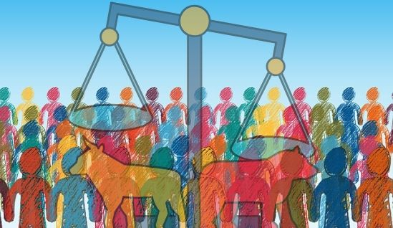
Основными участниками биржевых торгов являются:
Дилеры. Для покупок и продаж пользуются личными финансовыми средствами, осуществляют торговлю без посредников.
Брокеры. Участвуют в торгах по заявке клиентов за вознаграждение в виде комиссионных.
Специалисты. Занимаются аналитической деятельностью, проводят консультации.
Маклеры. Играют на бирже.
Организаторы торгов. Ответственны за обеспечение хода торгового процесса.
Руководители биржи. Отслеживают соблюдение действующего законодательства и исполнение правил функционирования рынка.
Сотрудники аппарата биржи. Ответственны за техническое обеспечение торговой деятельности.

Slide 10
У дилеров немалое влияние на ликвидность рынка. Они публично заявляют цены на активы, а после обязаны исполнять сделки по названным ценам.
Маклеры ведут торги в отдельной секции. У них присутствуют помощники, чьи обязанности состоят в фиксации заключения сделок.
За исключением основных участников, на открытых биржах совершать сделки в состоянии разовые и постоянные посетители.
Разовые посетители, под которыми понимаются представители юридических лиц (работники учреждений) и физических (индивидуальные предприниматели), могут совершать сделки только от своего имени и на собственные средства.
Постоянными посетителями являются брокерские компании, а также независимые брокеры, занимающиеся предоставлением посреднических услуг на рынке.
Они не входят в число участников, формирующих уставный капитал. Такие посетители пользуются услугами рынка за плату, вносимую за право принять участие в торговле.
На закрытых биржах совершать сделки могут лишь ее члены и их представители.

Slide 11
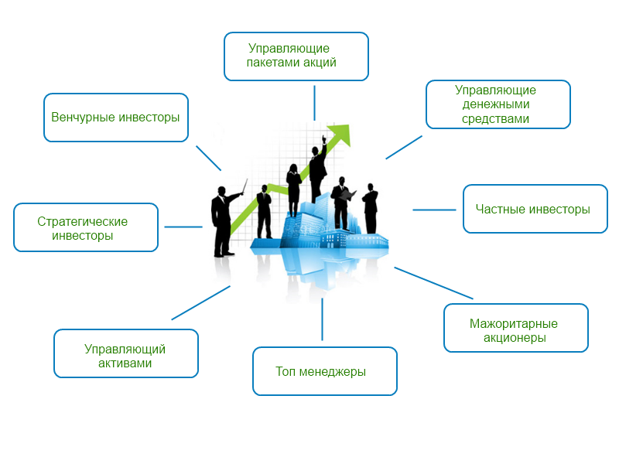
Специалисты фондовых бирж
Важные участники биржевой торговли, занятые обеспечением ликвидности. За 1 выпуск акций ответственно одно лицо, обязанное поддерживать стабильную ликвидность закрепленного за ним выпуска.
Специалисты также ведут книгу учета заявок. Там отмечаются лимитированные, исполняемые сразу. Все отмеченные заявки выполняются в порядке очередности.
Согласно основному назначению биржи, она служит связующим звеном между продавцами и покупателями. Именно они и являются основными участниками торгов. Ими могут быть как частные лица, так и отдельные компании. Есть два типа рынков:
- первичный;
- вторичный.
На первичном размещаются только выпущенные акции с целью привлечения инвестиций в компанию-эмитент. В данном случае именно эмитент (юридическое лицо) выступает в роли продавца. Покупателями могут быть любые инвесторы при публичном размещении ценных бумаг, а также определенный круг инвесторов, если размещение закрытое.
На вторичном происходит свободное обращение бумаг между участниками рынка, и эмитент уже может выступать и в роли покупателя (например, выкупить свои акции обратно), и в роли продавца: продать купленные акции. Именно на вторичном рынке происходит основной оборот, где трейдеры зарабатывают на купле-продаже ценных бумаг за счет колебаний рыночной стоимости.

